Slide 1
Построение иерархии аспектов по пользовательским отзывам об электронных устройствах
Building Aspect Hierarchy Based on User Reviews about Electronic Devices
Факультет компьютерных наук
Департамент программной инженерии
Курсовая работа
Автор: Репина Анастасия Андреевна БПИ143
Руководители: Андрианов И.А., младший научный сотрудник,
Турдаков Д.Ю., доцент факультета компьютерных наук базовой кафедры «Системное программирование» НИУ ВШЭ, канд. физ.-мат. наук

Slide 2

Цель
построение иерархии аспектов по пользовательским отзывам об электронных устройствах на основе произвольной иерархии, построенной вручную

Slide 3
Термины
Аспект – слово или набор слов характеристик, главным словом в которых является существительное
Идеальный аспект – слово-характеристика, полученная из технических описаний товаров на сайте ulmart.ru
Иерархия – расположение элементов системы в порядке подчиненности (от высшего к низшему)

Slide 4
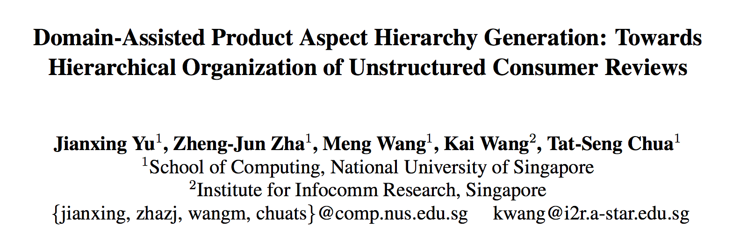

Slide 5






Технологии

Slide 6



Получение входных данных
24093

Slide 7
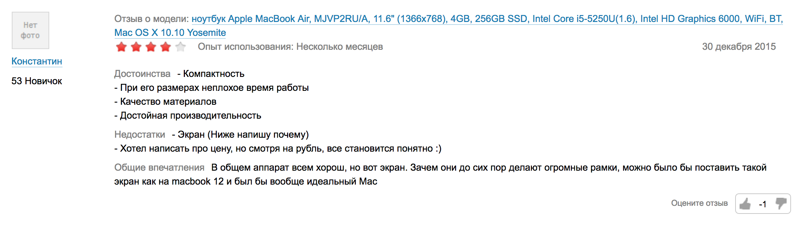
Структура отзывов

Slide 8
Категории отзывов
Беспроводные маршрутизаторы
Веб-камеры
Видеокамеры
Виртуальная реальность
Графические планшеты
Зеркальные фотоаппараты
Игровые манипуляторы
Игровые приставки
Каталог диктофонов
Компактные фотоаппараты
Компактные фотопринтеры
Компьютеры-моноблоки
Компьютеры
Мобильные телефоны
Мониторы
Мыши и клавиатуры
Ноутбуки
Планшетные компьютеры
Платформы для досборки
Портативная акустика класса Hi-Fi
Принтеры (МФУ)
Ручные радиостанции
Сканеры
Смарт-часы
Телевизоры
Точки доступа
Фитнес-браслеты
Фотоаппараты моментальной
печати
Электронные книги и чехлы
GPS навигаторы
MP3-плееры
IP камеры
NAS, DAS хранилища данных
Wi-Fi адаптеры

Slide 9
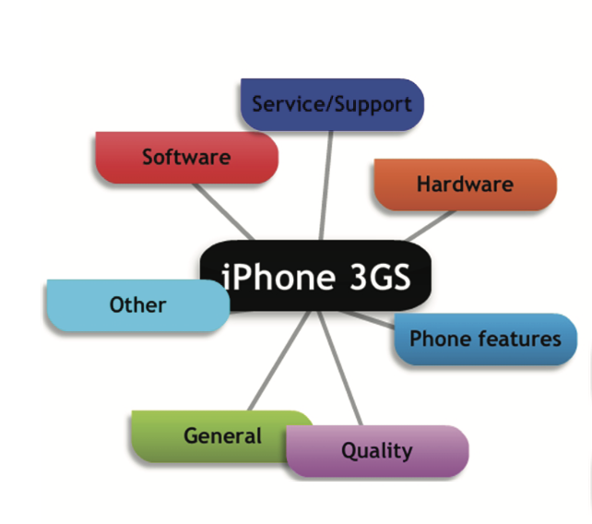


Алгоритм работы программы
Получение идеальных аспектов
415
Построение общей иерархии аспектов
Выделение ключевых аспектов из отзывов
Расчет семантических дистанций для пар аспектов
45435
Отзывы

Slide 10
Выявление аспектов
Выявление слов или сочетаний, где главным словом является существительное
Выявление значимых аспектов
Очистка данных
One-class SVM
Отзывы
45435
уникальный значимый аспект
(полный расчет произведен для 1000 самых частых)
Удаление дублей
421715

Slide 11
Характеристики
PMI Review
PMI Sentence
Local context
Global context
Lexical
Syntactic

Slide 12
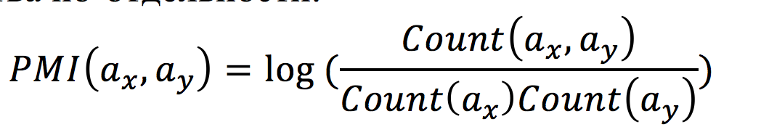
PMI features
Разница в характеристиках заключается в корпусе отзывов/предложений, который передается для дальнейшей обработки в метод расчёта PMI

Slide 13
Пример
Пара аспектов: компьютер и экран.
Отзывы:
1) «Обычный офисный компьютер, начального уровня. Очень шумный. Постоянно присутствует гул процессорного вентилятора, скорость которого система не желает регулировать»
2) «Хорошая производительность, чисто рабочая машина. Куплено уже 4 компьютера 3,3 ггц с 8 гб памятью. 1С, офис, тимвьюер и другое рабочее ПО одновременно держит очень неплохо»
3) «В компьютерах разбираюсь плохо, но нужен был компьютер для работы. Купила данный компьютер, и нисколько не жалею, компьютер мощный, быстрый. В контакт центре очень вежливый молодой человек помог подключить компьютер, экран отличный, все работает) спасибо»
PMI review = log(1/3*1) = -1.0986122886681098
PMI sentence = log(1/5*1) = -1.6094379124341003

Slide 14
Contextual features
Для локальной характеристики контекст - набор 2 левых и 2 правых слов от аспекта во всех отзывах, где он встречается
Для глобальной характеристики контекст - набор отзывов, где встречается конкретный аспект
«Обычный офисный компьютер, начального уровня. Очень шумный. Постоянно присутствует гул процессорного вентилятора, скорость которого система не желает регулировать»

Slide 15
Пример
Входные данные идентичны данным из 1 примера.
Локальным контекстом для аспекта компьютер будет набор: Обычный офисный начального уровня уже 4 3,3 ггц _BEGIN_SENTENCE_ В разбираюсь плохо нужен был для работы Купила данный и нисколько не жалею мощный, быстрый.
Локальным контекстом для аспекта экран будет набор: все подключить отличный все.
Глобальным контекстом для аспекта компьютер будет набор отзывов 1-3.
Глобальным контекстом для аспекта экран будет отзыв 2.
Для каждой пары аспектов производится вычисление значения kl divergence между ngram’ами их контекстов с помощью stats.entropy.
Полученное значение является результатом характеристики context. Разница лишь в том, где ищутся контексты для аспектов.

Slide 16
Syntactic feature
Синтаксические деревья для всех предложений из отзывов пользователей
Отзывы
Нахождение кратчайшей дистанции между каждой парой аспектов
Аспекты

Slide 17
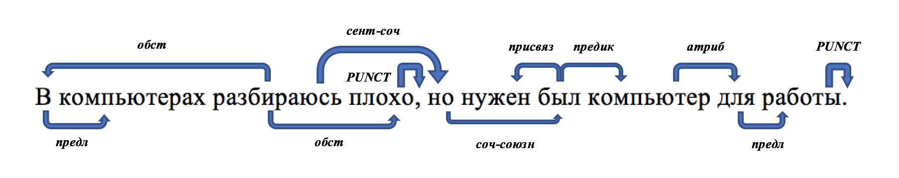
Пример
Пара аспектов: компьютер и экран.
Отзыв:
«В компьютерах разбираюсь плохо, но нужен был компьютер для работы. Купила данный компьютер, и нисколько не жалею, компьютер мощный, быстрый. В контакт центре очень вежливый молодой человек помог все подключить, экран отличный, все работает) спасибо».
Для дерева выполняется поиск кратчайшего пути между указанными аспектами.
Если количество отзывов, где присутствует пара аспектов больше одного, то берется среднее арифметическое длин кратчайших путей, в противном случае просто берем данный путь.
Это и будет значением величины syntactic.

Slide 18
Lexical feature
ABS(LENGTH(ASPECT#1)-LENGTH(ASPECT#2))

Slide 19
Пример
Пара аспектов: компьютер и экран.
Результат Lexical будет равен ABS(LENGTH((компьютер)-LENGTH((экран)) = 4.

Slide 20
Семантическая дистанция
PMI Review
PMI Sentence
Local context
Global context
Lexical
Syntactic
Semantic distance

Slide 21
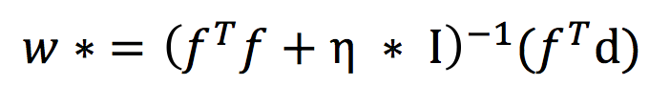
Семантическая дистанция
f – вектор характеристик, η – константное значение, равное 0.4, I – единичная матрица, d – вектор, содержащий в себе все кратчайшие пути между идеальными аспектами в построенном вручную дереве
w - вектор, вычисленный на шаг раньше, а другие множители являются значениями характеристик для конкретной пары аспектов, которые получаются путем извлечения из баз данных

Slide 22
Пример
Характеристика | Минимальное семантическое расстояние | Максимальное семантическое расстояние
Все - PMI | 3.22577963930419 | 174.024996616039
Все - Context | 1.122215 | 206.717428100923
Все - Lexical | 1.27966383810979 | 269.474891065696
Все - Syntactic | 2.10356463930419 | 276.680485058915
Все + Bayes (Дополнительная характеристика) | 10.2304768970291 | 436.156013125701
Все | 3.22577963930419 | 277.802700058915

Slide 23

RandomForest
Предвычисленные реальные длины путей для каждой пары идеальных аспектов, а также набор из 6 характеристик для каждой пары аспектов
sklearn.ensemble

Slide 24
Сравнение
Для способа 1 данные расстояний угадываются верно реже, нежели чем в способе 2.
Способ 2 зависит от тренировочной выборки и поэтому не имеет возможности выдавать результаты, выходящие за пределы предложенных ему для обучения, что является минусом, коим не страдает 1 способ.
За счет большего диапазона значений 1 способ является более удобным в плане построения дальнейшей иерархии аспектов.
В качестве преимущества второго способа можно указать скорость его работы, которая в разы выше нежели чем у 1 подхода.

Slide 25
Построение иерархии
Зеркальные фотоаппараты
Общая информация
Категория
Тип
Цвет
Производитель
Цена
Характеристики
Тип матрицы
Разрешение матрицы
Формат файлов
Съемка видео
Разъемы
Карты памяти
Элемент питания
Дисплей
Тип дисплея
Размер дисплея
Вспышка
Подключение внешней вспышки
Объектив
Оптический зум
Тип фокусировки
Расстояние фокусировки
Дополнительно
Гнездо для крепления штатива
Особенности
Габариты устройства
Размеры
Вес
Упаковка
Размер упаковки
Тип упаковки

Slide 26
Список использованных источников
Сайт материалов университета Иллинойс [Электронный ресурс]. URL: https://courses.engr.illinois.edu/cs498jh/Slides/Lecture03.pdf (дата обращения: 20.12.2016);
Сайт API Института системного программирования Российской академии наук [Электронный ресурс]. URL: https://api.ispras.ru/ (дата обращения: 22.11.2016);
С. Ким, Д. Цанг, Ж. Чен, Э. Оу, Ш. Лиу, “A Hierarchical Aspect-Sentiment Model for Online Reviews”, Департамент компьютерных наук, Корея, 2010;
Jianxing Yu, Zheng-Jun Zha, Meng Wang, Kai Wang, Tat-Seng Chua, “Domain-Assisted Product Aspect Hierarchy Generation: Towards Hierarchical Organization of Unstructured Consumer Reviews”, School of Computing, National University of Singapore, Institute for Infocomm Research, Singapore;
Jianxing Yu, Zheng-Jun Zha, Meng Wang, Tat-Seng Chua, “Hierarchical Organization of Unstructured Consumer Reviews”, School of Computing National University of Singapore;
В. Проноза, Е.В. Ягунова, “Аспектный анализ отзывов о ресторанах для рекомендательных систем е-туризма”, Санкт-Петербургский государственный университет, Санкт-Петербург, 2010;
А.А. Бреслав, А.П. Лукьянова, М.А. Коротков, “Построение иерархии классов по текстовым описаниям”, Санкт-Петербургский государственный политехнический университет, Санкт-Петербург, 2011;
К. Murthy, T.A. Faruquie, L.V. Subramaniam, K.H. Prasad, M. Mohania, “Automatically Generating Term-frequency-induced Taxonomies”, ACL, 2010.
S. Roy and L.V. Subramaniam, “Automatic Generation of Domain Models for Call Centers from Noisy Transcriptions”, ACL, 2009;
R. Snow and D. Jurafsky, “Semantic Taxonomy Induction from Heterogenous Evidence”, ACL, 2006;
H. Yang and J. Callan, “A Metric-based Framework for Automatic Taxonomy Induction”, ACL, 2009;
Сайт документации библиотеки BeautifulSoup [Электронный ресурс]. URL: https://www.crummy.com/software/BeautifulSoup/ (дата обращения: 05.03.2017);
Сайт документации языка Python [Электронный ресурс]. URL: https://docs.python.org/3/ (дата обращения: 20.01.2017);
D. Turdakov, N. Astrakhantsev, Y. Nedumov, A. Sysoev, I. Andrianov, V. Mayorov, D. Fedorenko, A. Korshunov, S. Kuznetsov, “Texterra: A Framework for Text Analysis”, Proceedings of the Institute for System Programming, vol. 26, issue 1, 2014, pp. 421-438.

Slide 27
Спасибо за внимание!
Репина Анастасия Андреевна
aarepina@edu.hse.ru
Москва 2017

